Slide 1
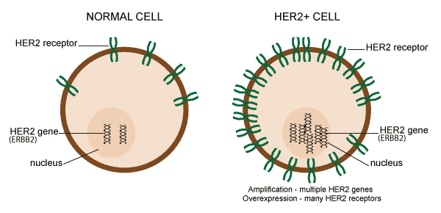
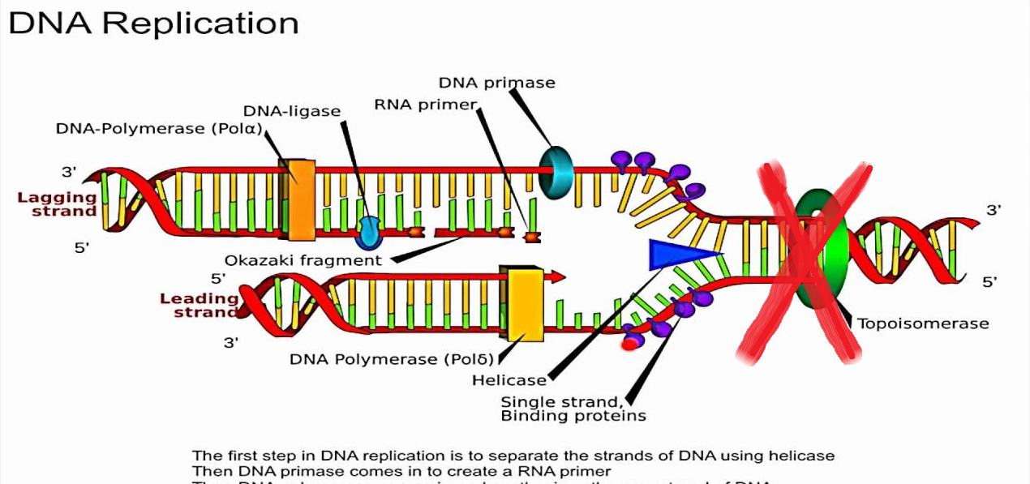
Aumento da efetividade de antitumorais para o tratamento de câncer de mama HER2+
Conhecimento de BioMol:O trastuzumabe deruxtecan é um conjugado anticorpo-droga que se liga aos receptores HER2 hiper expressos na membrana plasmática de células mamárias cancerígenas (devido a erros em sua expressão gênica).Este fato, confere alta seletividade para a droga que, após se ligar ao receptor é internalizada por lisossomas e libera no citoplasma o agente citotóxico exatecan (um potente inibidor da topoisomerase 1) que provoca a morte das células cancerígenas.
Problema: reduzir os efeitos colaterias, toxicidade e aumentar a eficiência de antitumorais para, desta forma, promover maior expectativa de vida para pacientes com câncer de mama HER2+ (forma mais agressiva da doença).

